Slide 1



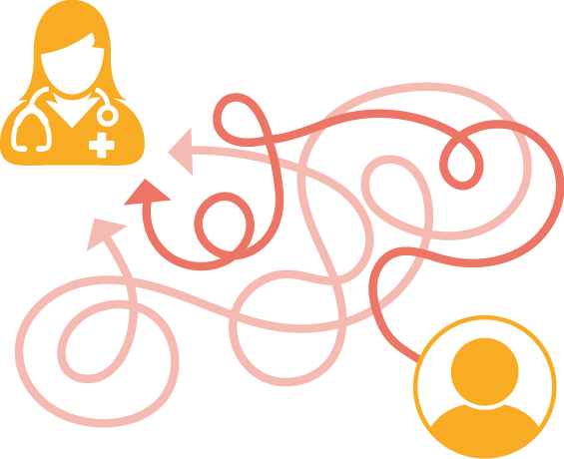













IMPROVE
DIAGNOSIS
אתגר האבחון של
עמילואידוזיס ראשונית
הידעת?...
בממוצע, מטופלים מדווחים על כך שהם רואים
לפחות 3 סוגים שונים של רופאים
לפני שהם מקבלים אבחנה
מטופלים עם
עמילואידוזיס ראשונית עלולים לעבור מסלולי אבחוןארוכים ומבלבלים
הם עלולים להימשך מעל שנה
ולכלול ביקורים רבים אצל אנשי מקצוע מתחום הבריאות לפני שמטופל מקבל
איבחון
20%
מהמטופלים עם
עמילואידוזיס ראשונית
אינם מאובחנים כראוי עד
שנתיים או יותר
לאחר
התפרצות הסימפטומים הראשונית
הזמן החציוני
מההתייעצות הראשונה ועד האבחנה הוא
441 ימים
(על פי מחקר
שבוצע בהולנד)
עמילואידוזיס ראשונית היא מחלה נדירה, מה שאומר שהמודעות אליה נמוכה
תסמינים של
עמילואידוזיס ראשונית מתפתחים, בדרך כלל, באיטיות,
הם אינם ספציפיים,
שונים מאד מאדם לאדם, ויכולים
להופיע בכל מקום
בגוף (מלבד
במוח), ובכך מקלים
על חשד למצב רפואי נפוץ יותר
אבחון מוקדם
של עמילואידוזיס ראשונית
מאפשר
טיפול מוקדם יותר
ומונע נזק נוסף
לאיברים
עמילואידוזיס ראשונית בדרך כלל
אינו מאובחן או מזוהה עד
להיווצרות נזק בלתי הפיך לאיברים
אבחון מוקדם יותר יכול
לשפר את סיכויי ההישרדות, איכות החיים והרווחה הרגשית במטופלים עם עמילואידוזיס ראשונית
IMPROVE
LIVES

